Slide 2
메인페이지
ART Lab.
People
Projects
Publications
Lecture
News & Updates

Slide 3
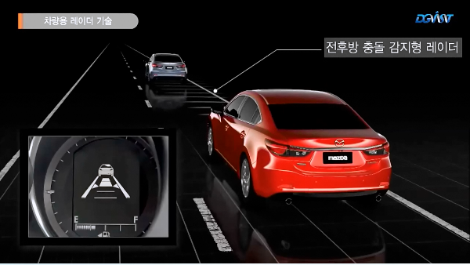
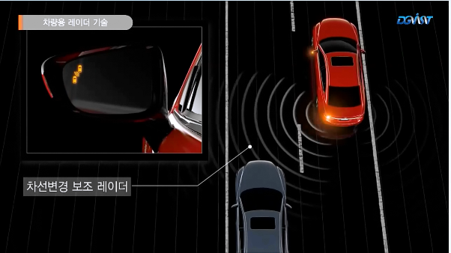
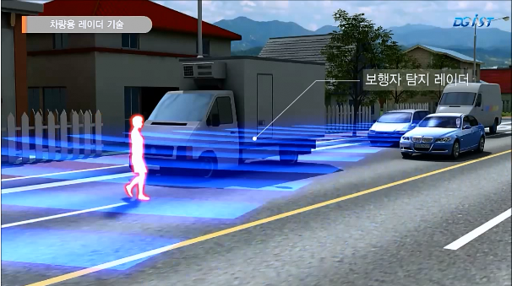
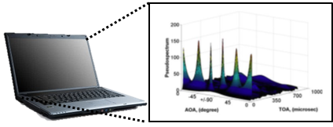
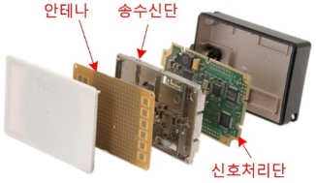
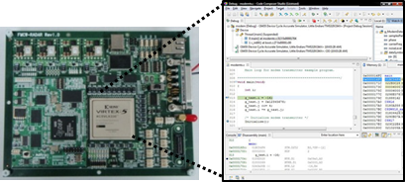
ART Lab.
기술정의
대표 연구성과
레이더 신호처리 기술은, 개별 전장 업체들이 자체 개발한 핵심 보안 기술
민군 겸용 레이더 원천기술 확보 및 기술 상용화
기술이전 총 8건(약 6억), 관련 특허 약 70건, SCI급 논문 약 00 게재
2015년 기술상용화 Tech. Biz. Top3 기술 선정(산업통상부 장관상)
연구분야 및 보유기술
레이더 신호처리
핵심 알고리즘 기술
탐지/추적/인식 알고리즘 원천 기술
고정확, 고정밀, 고해상도 알고리즘
알고리즘 실시간
임베디드 구현 기술
응용분야 맞춤형
레이더 시스템 설계 기술
FPGA, MCU, DSP 기반 구현 기술
레이더 시스템 파라미터 설계 기술
저복잡도 고속처리 알고리즘 구현 기술
신호처리 HW 상위 설계 기술

Slide 4
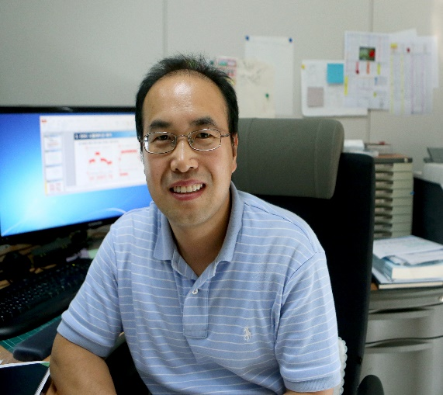
People
Advisory professor
Jong Hun Lee, Ph. D.
Professor/Convergence Engineering
Principal Researcher/Head of Division/Division of Future Automotive Research
DGIST (Daegu Gyeongbuk Institute of Science & Technology), 50-1, Sang-Ri, Hyeongpung-Myeon, Dalseong-Gun, Daegu, 711-873, Korea
Phone: 82-53-785-4580
Fax: 82-53-785-4589
Office: R4-Room206
Email: jhlee@dgist.ac.kr
Personal homepage : 링크

Slide 5
People
이종훈교수님 Personal homepage : 링크내용
첨부된 이력서(1002_2019_CV_jhlee_2018.docx) 파일내용

Slide 6
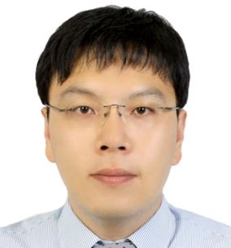
People
Co-advisory professor
Sangdong Kim, Ph. D.
Senior Research Engineer/Division of Automotive Technology
DGIST (Daegu Gyeongbuk Institute of Science & Technology), 50-1, Sang-Ri, Hyeongpung-Myeon, Dalseong-Gun, Daegu, 711-873, Korea
Phone : +82-53-785-4561
E-mail : kimsd728@dgist.ac.kr
Personal homepage : 링크

Slide 7
People
김상동박사 Personal homepage : 링크내용
첨부된 이력서(CV_SangdongKim_03_02_2020.doc) 파일내용

Slide 8
People
Researcher
Bong-seok Kim, Ph. D
Seungeon Song
Master course
Eungang Son

Slide 9
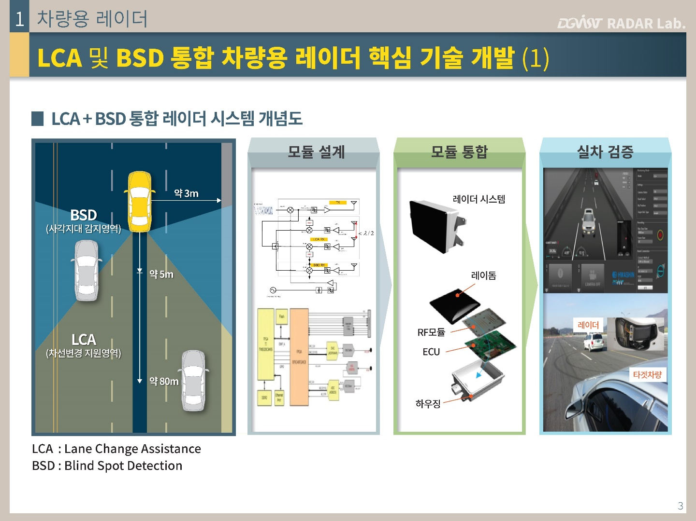
Project

Slide 10
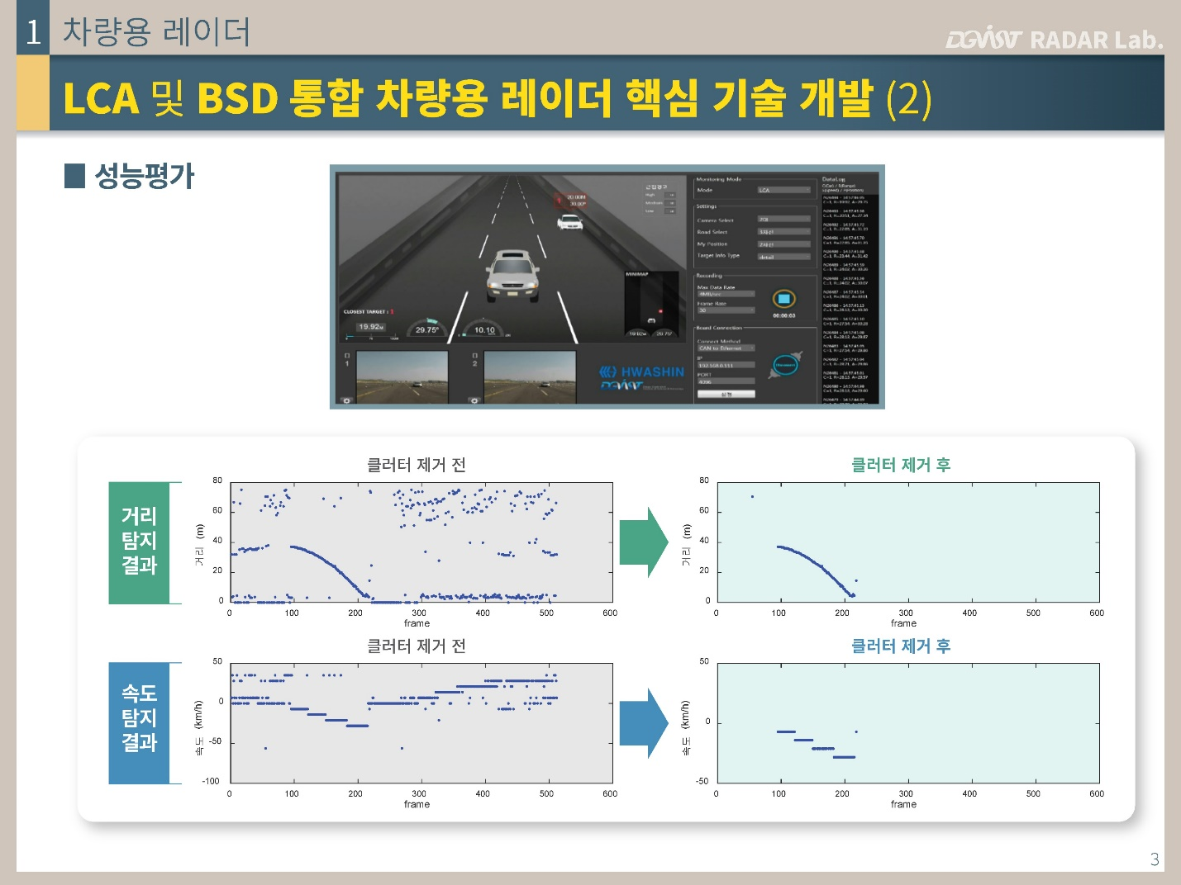
Project

Slide 11
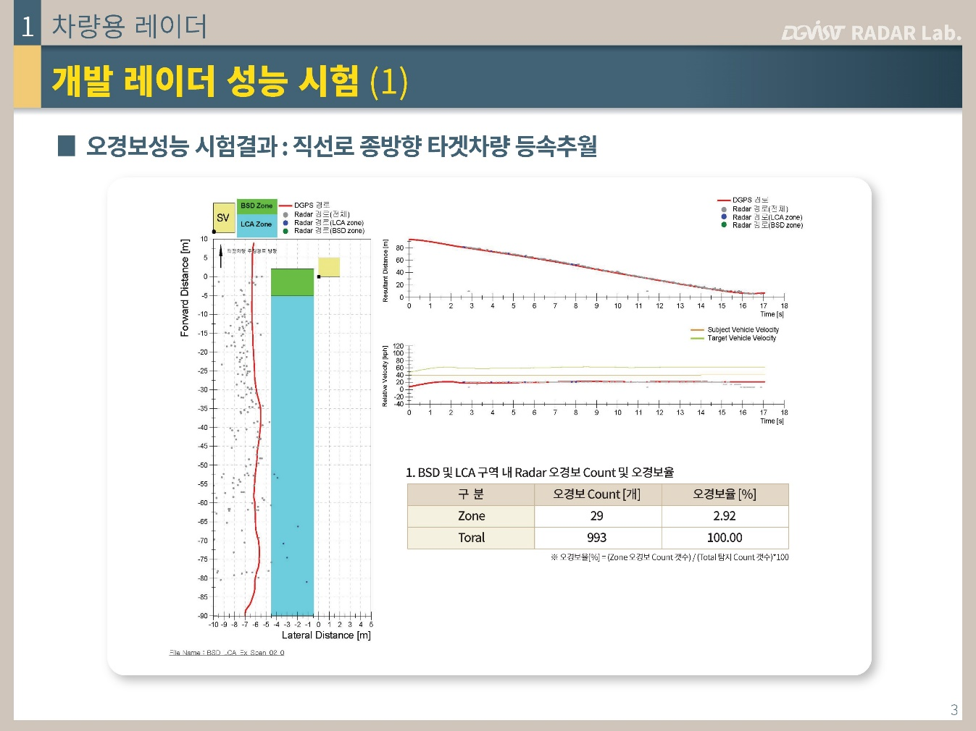
Project

Slide 12
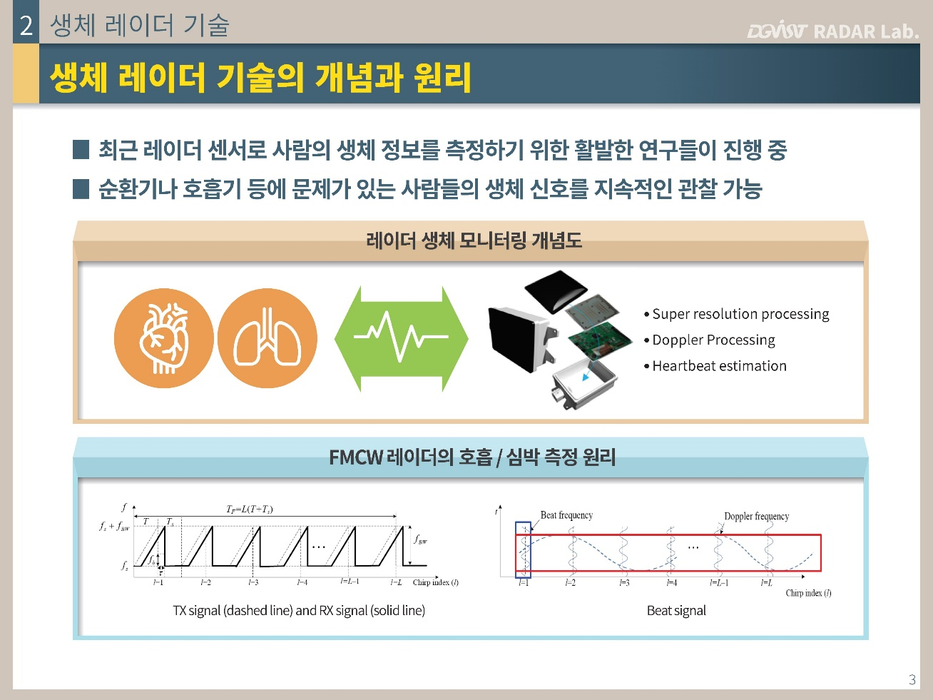
Project

Slide 13
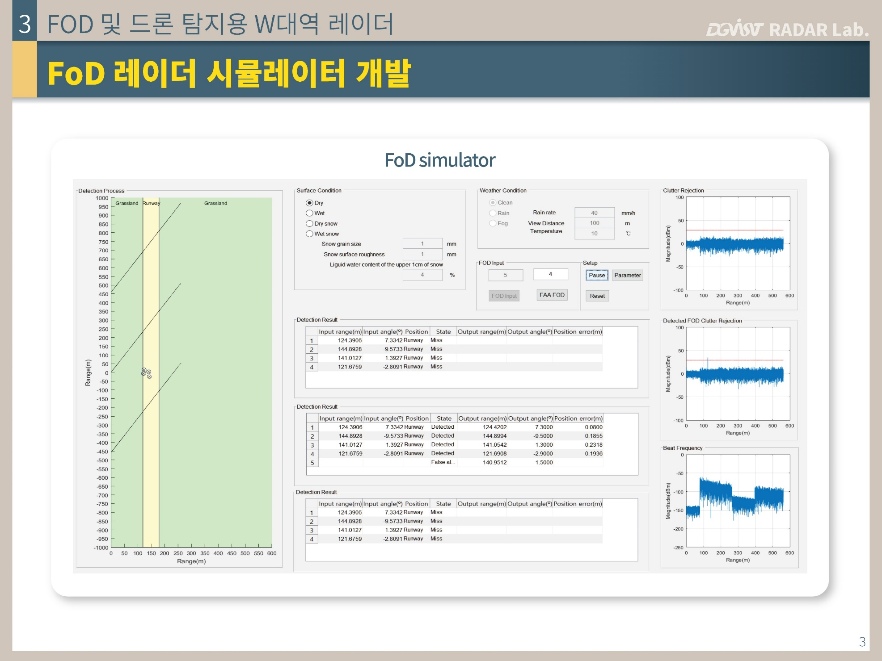
Project

Slide 14
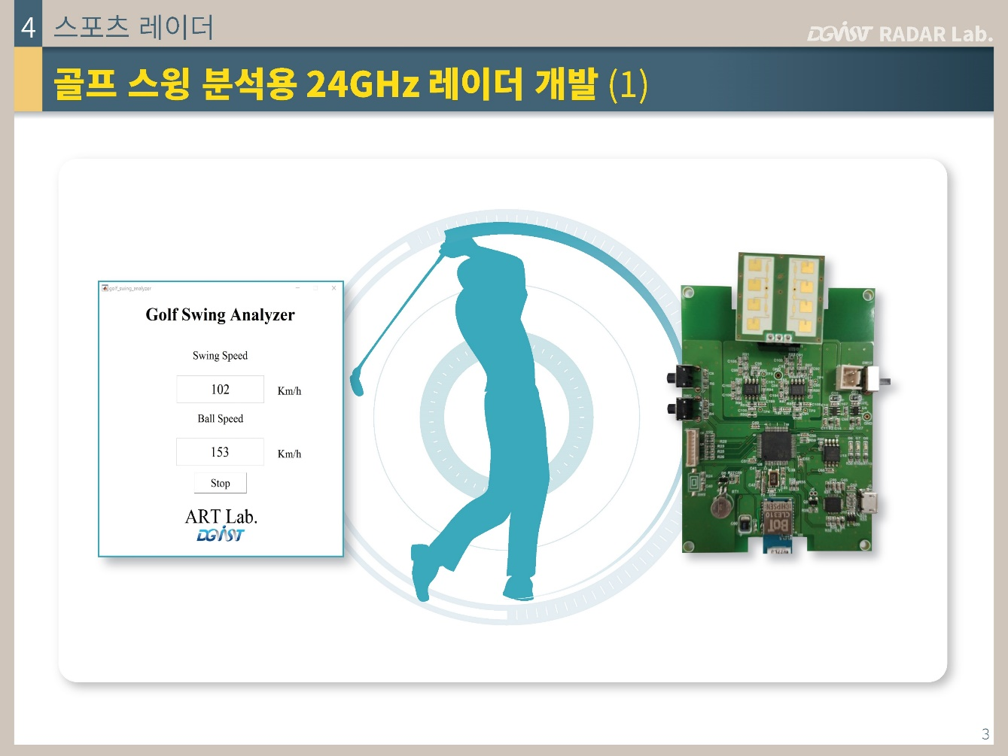
Project

Slide 15
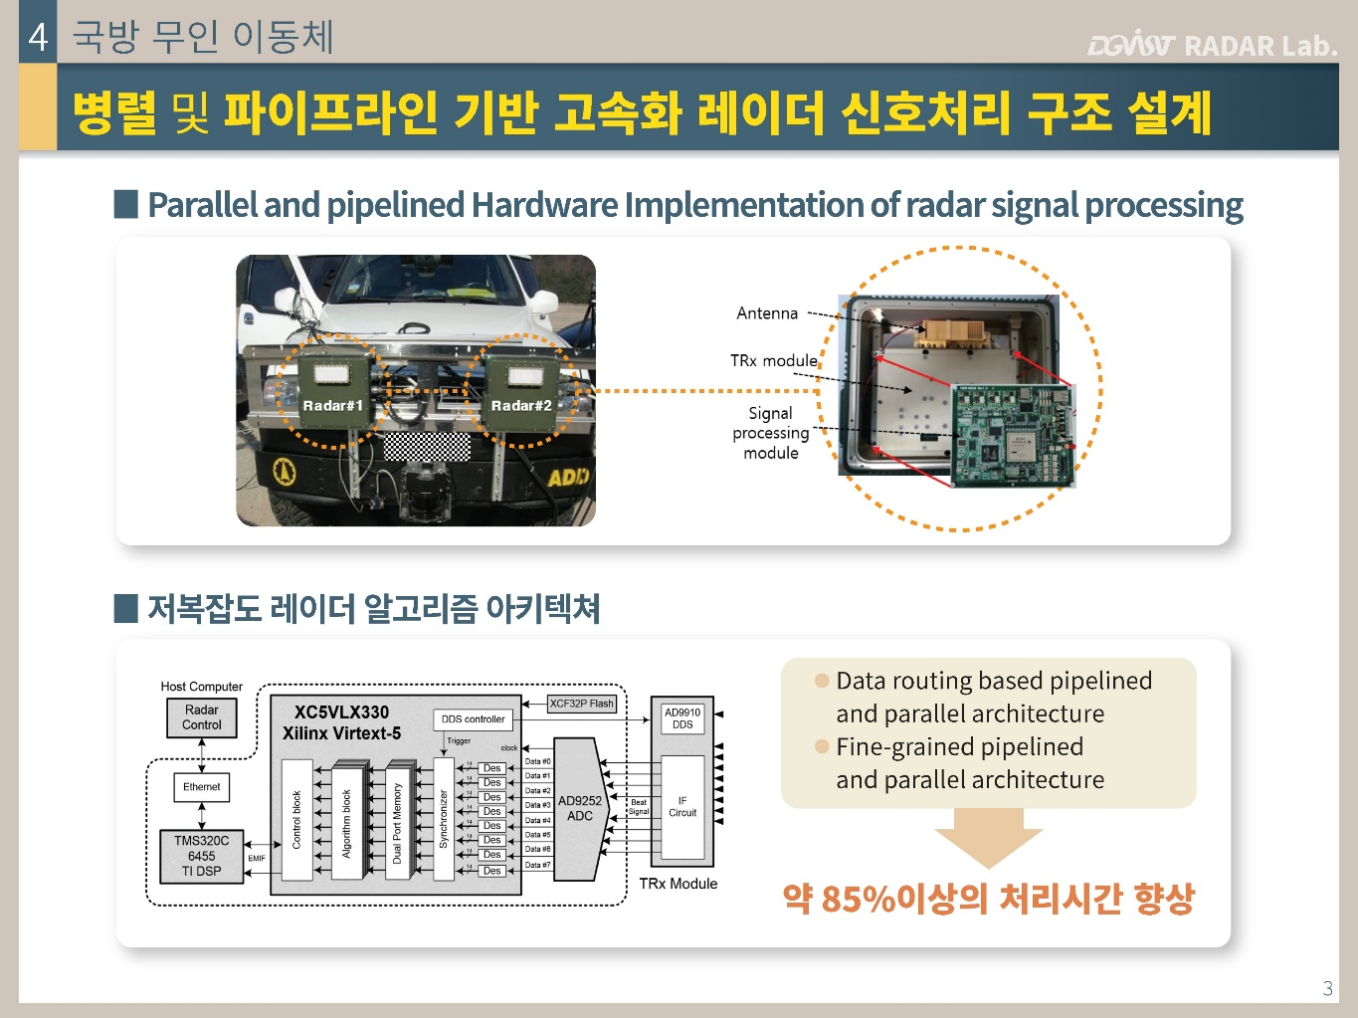
Project

Slide 16
Publications
이종훈교수님 Personal homepage : 링크내용
첨부된 이력서(1002_2019_CV_jhlee_2018.docx) 중 Publications 참조

Slide 17
Lecture
현재는 공란으로 만들어주세요

Slide 18
News & updates
현재는 공란으로 만들어주세요

